Slide 1
Opracowanie systemu certyfikacji, identyfikacji wizualnej oraz bazy produktów, usług i wydarzeń dla znaku jakości obszaru LGD „Kraina Dinozaurów”
Jak przyciągnąć klientów i zarabiać na tym co mamy „pod ręką”.
Maya Tomanik

Slide 2
Certyfikacja usług, produktów i wydarzeń
DLA KOGO ?

Slide 3
TWÓRCA – twórca ludowy, zweryfikowany przez Sekcję Sztuki Ludowej Stowarzyszenia Twórców Ludowych, osoba tworząca w odniesieniu do własnej tradycji i tożsamości
USŁUGODAWCA – podmiot świadczący usługę
PRZEDSIĘBIORCA – oferujący produkt w ramach firmy
ARTYSTA – absolwent szkoły artystycznej dyplomem, posługujący się artystycznymi formami wyrazu, także niematerialnymi (np. tancerz)
RZEMIEŚLNIK – wpisany w cech, lub mogący przystąpić do cechu, najczęściej rzemieślnik artystyczny
INSTYTUCJA – o dowolnym charakterze, najczęściej kulturalna
ORGANIZATOR – wydarzenia, imprezy itp.
WYTWÓRCA – ani nie rzemieślnik, ani nie artysta, ani nie ludowy, stosujący tradycyjne metody, nie zweryfikowane przez certyfikujące komisje, niekoniecznie związany z własną tradycją i tożsamością

Slide 4
Co można certyfikować ?
PRODUKT to rzecz (obraz, danie), która sprzedawana jest na rynku tylko w postaci ostatecznej
USŁUGA to proces (prowadzenie galerii, warsztatów, organizacja imprezy)
PRODUKT KULTURALNY – np. zespół muzyczny, galeria sztuki,
USŁUGA KULTURALNA – oferta działających w sferze kultury, oprowadzanie/zwiedzanie,
WYDARZENIE KULTURALNE – impreza o charakterze otwartym, masowym, publicznym, udział nie wiąże się z ponoszeniem kosztów
RĘKODZIEŁO – rzemiosło, produkty wytwarzane w wielu egzemplarzach, łatwe do powtórzenia
PRODUKT ARTYSTYCZNY – obraz, rzeźba, oryginalne – niepowtarzalne dzieło, jednostkowe, trudne do powielenia
USŁUGA ARTYSTYCZNA - warsztaty artystyczne, żonglerka, oprawa artystyczna wydarzeń

Slide 5
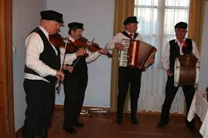
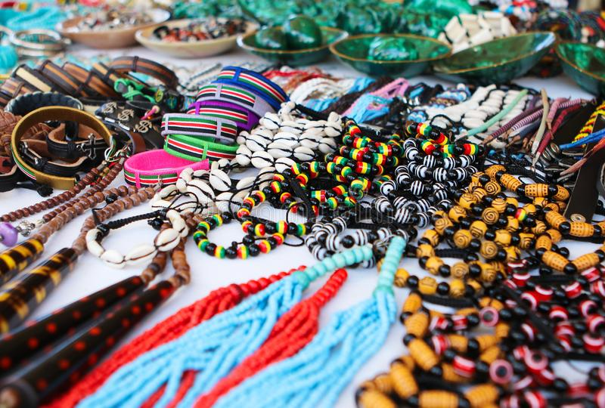
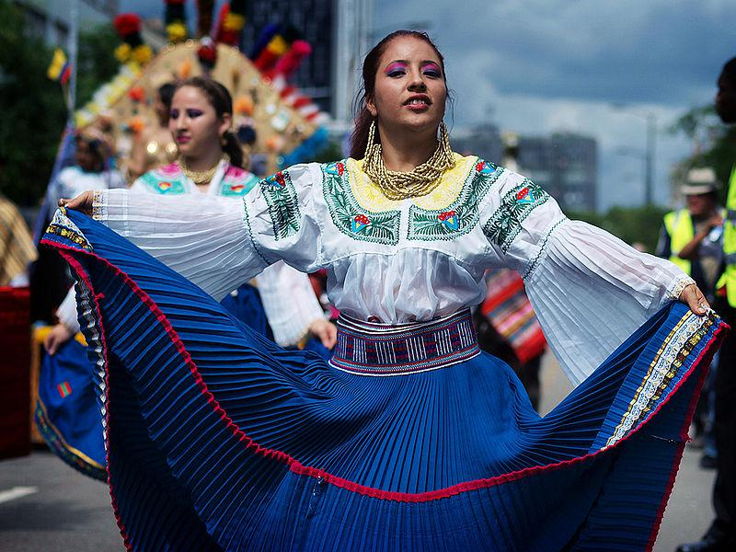
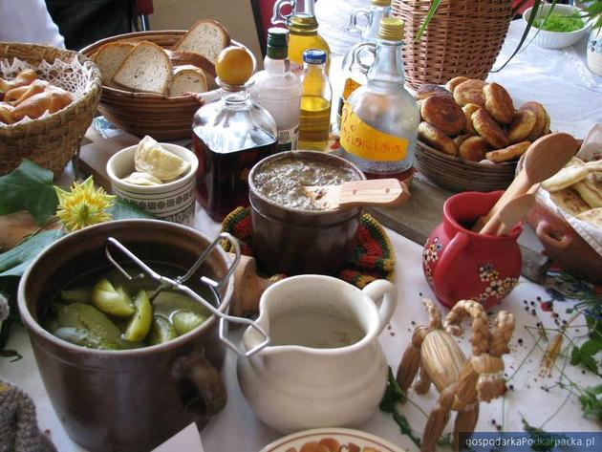
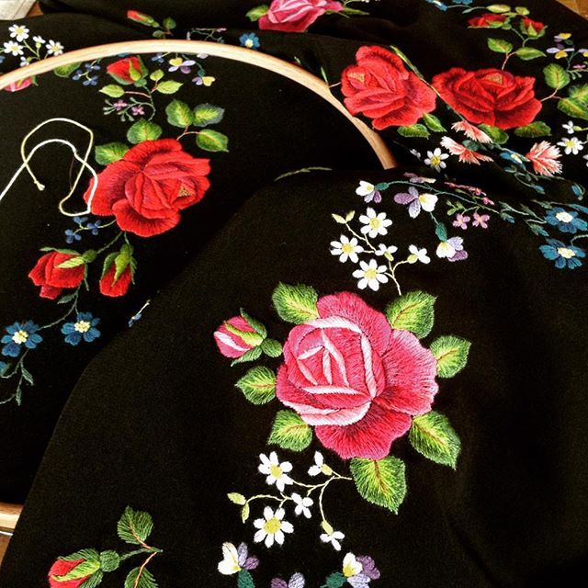
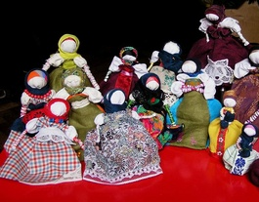
Przykłady

Slide 6
Zasób produktu lokalnego
KULINARIA
RĘKODZIEŁO
SZTUKA
TURYSTYKA
DZIAŁALNOŚĆ OKOŁOTURYSTYCZNA
PRODUKT TURYSTYCZNY
WYDARZENIE
KULTURA
FOLKLOR

Slide 7
korzyści z certyfikacji
wyróżnienie
potwierdzenie jakości
umocnienie marki – jako część marki lokalnej
wiarygodność i prestiż

Slide 8
Baza podmiotów
stworzenie sieci branżowej
dobre praktyki, współpraca, wsparcie
wspólna promocja (pod jednym znakiem, lub nieformalnie)
większa zauważalność
pełniejsza oferta – ciekawsza dla klienta
stały marketing i promocja za 0 zł.

Slide 9
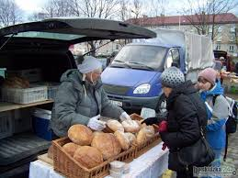
Siła sieci
2 x 2 = >4

Slide 10
Narzędzia Bezpłatny serwis internetowy
1
lista produktów certyfikowanych
2
aktualności
blog
3
połączenie z portalami społecznościowymi
zdjęcia produktów/usług/wydarzeń wraz z danymi wytwórcy/usługodawcy/organizatora
mapa obszaru

Slide 11
Przyłącz się właśnie teraz
możliwość opiniowania procesu
bezpłatna promocja
bycie liderem

Slide 12
ZASADY PROCESU CERTYFIKACJI PRODUKTÓW, USŁUG I WYDARZEŃ LOKALNYCH PRZEZ RYBACKĄ LOKALNĄ GRUPĘ DZIAŁANIA „OPOLSZCZYZNA” NA OBSZARZE LOKALNEJ GRUPY DZIAŁANIA „KRAINA DINOZAURÓW”
Część II

Slide 13
Cel procesu certfikacji
promocja oraz
wsparcie
PRODUKTÓW, USŁUG i WYDARZEŃ
na obszarze Lokalnej Grupy Działania „Kraina Dinozaurów”

Slide 14
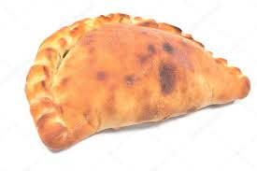
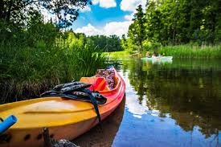
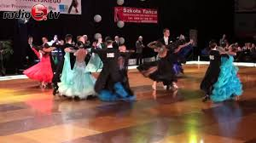
Procesowi certyfikacji nie są poddawane podmioty
Produkty, usługi, wydarzenia przez podmioty te tworzone, wytwarzane, organizowane.
Oznacza to, że jeden podmiot może brać udział w procesie certyfikacji w różnych kategoriach.

Slide 15
6 kategorii certyfikacji
produkt/usługa turystyczny/a,
produkt/usługa kulinarny/a,
produkt/usługa rękodzielniczy/a,
produkt/usługa artystyczny/a,
produkt/usługa kulturalny/a,
wydarzenie.

Slide 16
Znak Jakości „Swoje znacie!”
SWOJE ZNACIE
2 lata
1 certyfikat dla jednej kategorii
0 zł
podmiot zgłaszający musi mieć osobowość prawną

Slide 17
Jaki produkt/usługę wydarzenie certyfikować?
- są tworzone, wytwarzane, organizowane na obszarze;
- są związane i identyfikowane z obszarem;
- kojarzą się z obszarem i miejscem w jakim są wytwarzane;
- promują lub mogą promować obszar, w którym powstały, są wytwarzane, prowadzone lub realizowane;
- są inspirowane lokalną historią, dziedzictwem przyrodniczym, kulturowym;
- są wytwarzane w niemasowy sposób z surowców pochodzących co najmniej w 50% z obszaru (dotyczy tylko kategorii produktów)

Slide 18
Jaki produkt/usługę wydarzenie certyfikować?
- są wytwarzane zgodnie ze zrównoważonym rozwojem (zrównoważony rozwój – sposób gospodarowania, w którym zaspokojenie potrzeb obecnego pokolenia nie zmniejszy szans zaspokojenia potrzeb przyszłych pokoleń. W zrównoważonym rozwoju środowisko naturalne jest jego podstawą, gospodarka narzędziem, a dobrobyt społeczeństwa celem. Definicja zgodna z UNDP (Programem Narodów Zjednoczonych ds. Rozwoju)
- wyróżniają się pozytywnie na tle konkurencji (cechuje je wyjątkowość, rozpoznawalność i wysoka jakość);
- są ogólnie dostępne (przy czym pojęcie to oznacza: dostępność do produktu, usługi, wydarzenia dla każdego zainteresowanego, bez formalnych ograniczeń; w przypadku wydarzeń – udział w nich musi być nieodpłatny dla potencjalnych odbiorców).

Slide 19
Proces certyfikacji - etapy
1
Opracowanie i uzupełnianie „Bazy produktów, usług i wydarzeń lokalnych obszaru Lokalnej Grupy Działania Kraina Dinozaurów"

Slide 20
2
Promocję podmiotów ujętych w „Bazie produktów, usług i wydarzeń lokalnych obszaru Lokalnej Grupy Działania Kraina Dinozaurów"

Slide 21
3
Prezentację podmiotów

Slide 22
4
Przeprowadzenie Konkursu Przyznawania Znaku Jakości „SWOJE ZNACIE!”

Slide 23
5
Nieodpłatne udostępnianie materiałów

Slide 24
6
Umieszczenie wyodrębnionych informacji o wyróżnionych produktach, usługach, wydarzeniach

Slide 25
7
Promowanie przez organizatora produktów, usług, wydarzeń, które zostały wyróżnione znakiem

Slide 26
8
Organizowanie przez organizatora przedsięwzięć i programów związanych z promocją Znaku

Slide 27
Dokumenty dot. procesu certyfikacji
Regulaminem Konkursu Przyznawania Znaku Jakości „Swoje znacie!”
Regulamin Komisji Certyfikacyjnej Konkursu Przyznawania Znaku Jakości „Swoje Znacie!”
„Zasadami informacji i promocji certyfikowanych produktów, usług, wydarzeń”.

Slide 28
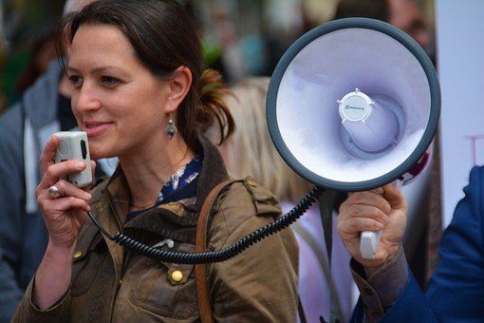
Znak Jakości =
Swoje Znacie

